Slide 1
Web攻防 训练营
IE中利用CSS触发XSS

Slide 2
课程内容
1. CSS介绍
3. 注释绕过关键字过滤
2. CSS中执行js
4. Payload触发XSS

Slide 3
CSS介绍
01

Slide 4
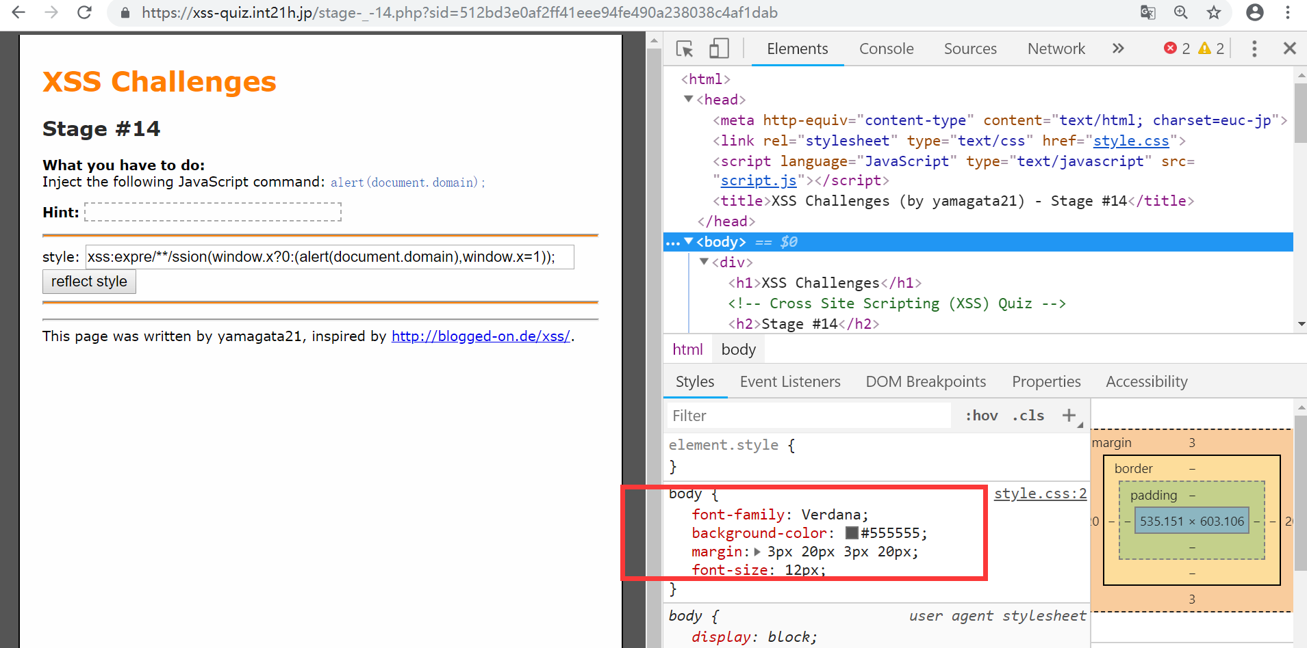
CSS介绍
层叠样式表(英文全称：Cascading Style Sheets)是一种用来表现HTML（标准通用标记语言的一个应用）或XML（标准通用标记语言的一个子集）等文件样式的计算机语言。CSS不仅可以静态地修饰网页，还可以配合各种脚本语言动态地对网页各元素进行格式化。

Slide 5
CSS中执行js
02

Slide 6
CSS中执行js
css expression(css表达式)又称Dynamic properties(动态属性)是早期微软DHTML的产物，以其可以在Css中定义表达式(公式)来达到建立元素间属性之间的联系等作用，从IE5开始得到支持，后因标准、性能、安全性等问题，微软从IE8 beta2标准模式开始，取消对css expression的支持。
实际应用
早期很多开发人员利用css expression实现了许多效果，比如将元素相对鼠标指针进行定位，根据一个定时器来移动元素等等。当然这些效果能够使用js来实现。
虽然css表达式问题很多，但是我们依然能够在网上看到它们的影子，甚至在一些成熟的商业网站上。最常见的一个应用就是悬浮在页面上的某个模块(比如导航、返回顶部)。
返回Whois信息

Slide 7
注释绕过关键字过滤
03

Slide 8
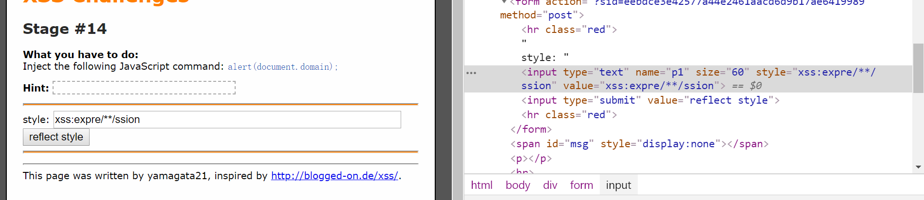
注释绕过关键字过滤
CSS中的注释 /**/
绕过对关键字expression的过滤。 ex/**/pression

Slide 9
Payload触发XSS
04

Slide 10
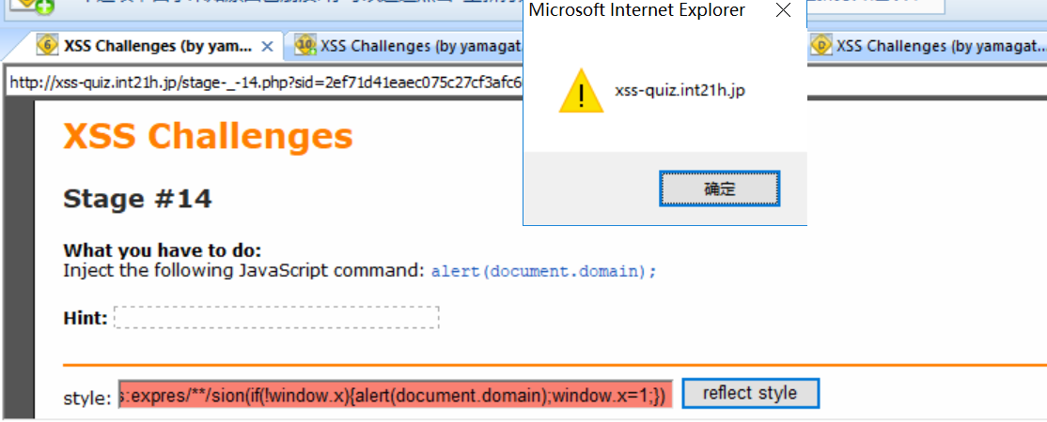
Payload触发XSS
Payload: xss:expres/**/sion(if(!window.x){alert(document.domain);window.x=1;})

Slide 11
总结
1. CSS介绍
3. 注释绕过关键字过滤
2. CSS中执行js
4. Payload触发XSS

Slide 12
再见
欢迎关注 Web安全 训练营课程

